Slide 1

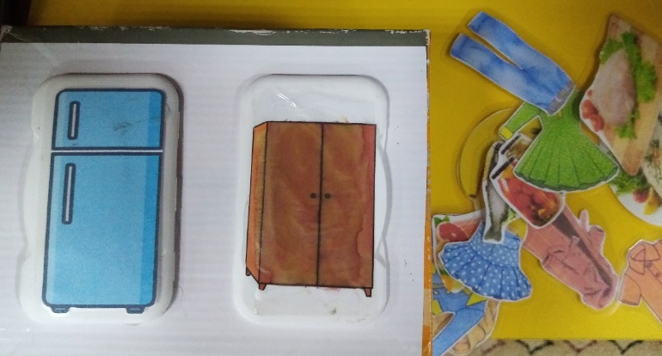
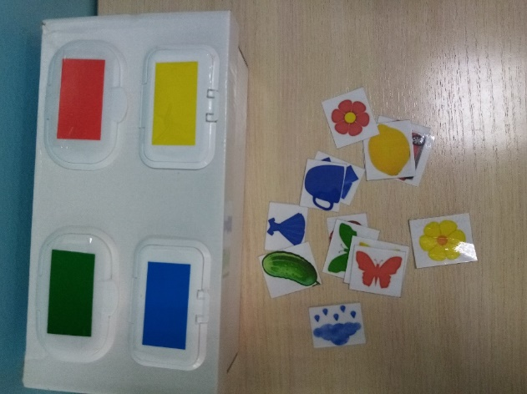
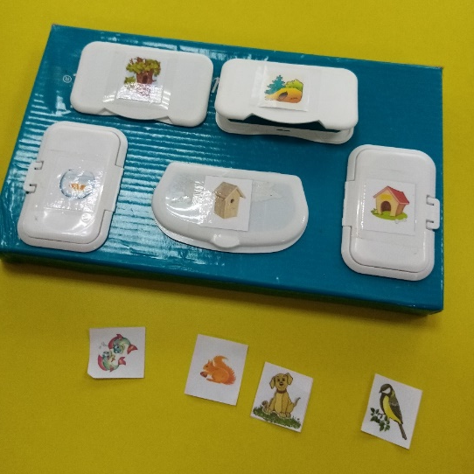
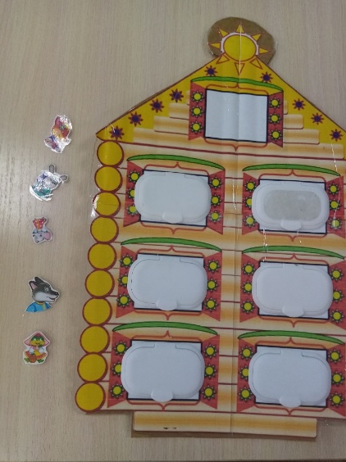
МБДОУ «Детский сад № 42»
«Крышки с пользой»
Подготовила: Степанченко Н.Ю.
воспитатель
г. Усолье-Сибирское

Slide 2
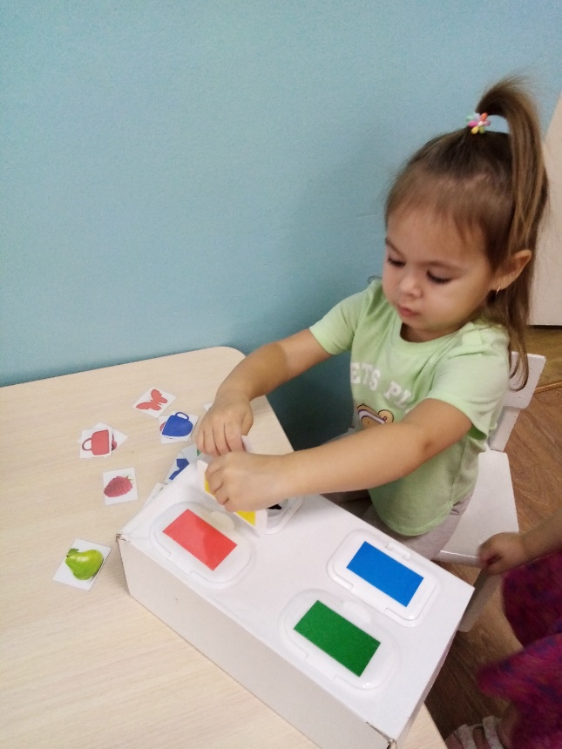

Дидактическая игра «Разложи по цвету»
Цель: знакомство детей с основными цветами (красный, синий, желтый, зеленый); ознакомление с окружающим; развитие мелкой моторики; развитие речи.
Материал: коробка; крышки от влажных салфеток, на которых наклеины прямоугольники красного, желтого, зеленого, синего цветов; предметные картинки тех же цветов.
Ход: ребенку предлагается рассмотреть картинки, назвать, что на них нарисовано и какого цвета, затем открыть крышку с нужным цветом и опустить туда картинку.

Slide 3

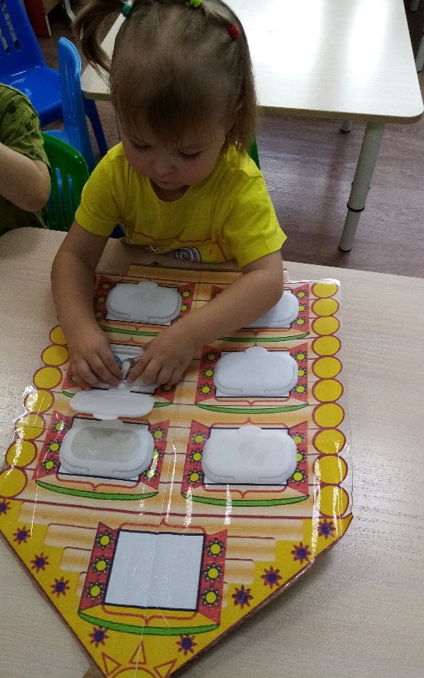
Дидактическая игра «Теремок»
Цель: знакомство со сказкой «Теремок»; с дикими животными; развитие речи и мелкой моторики.
Материал: теремок, персонажи сказки «Теремок»; крышки от влажных салфеток.
Ход: рассказать ребенку сказку «Теремок», рассмотреть теремок, персонажей сказки; предложить обыграть, расселить героев сказки в теремок.

Slide 4
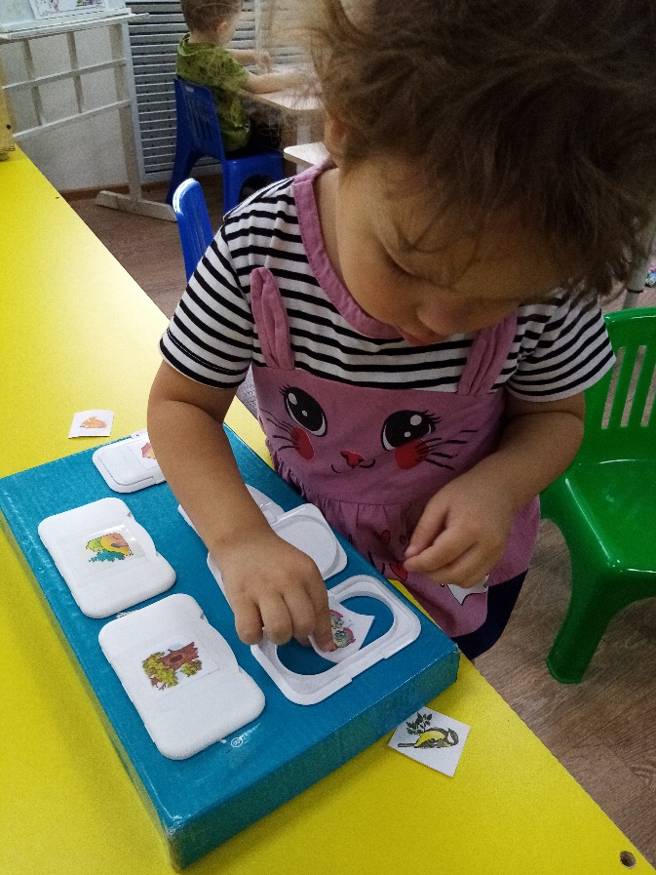

Дидактическая игра «Чей домик»
Цель: ознакомление с окружающим (кто где живет); с животными и птицами; развитие мелкой моторики и речи.
Материал: крышка от коробки, крышки от влажных салфеток, на которые наклеиваются картинки с изображением жилья животных, птиц и т.д., картинки с изображением животных, птиц и т.д.
Ход: ребенку предлагается рассмотреть картинки, назвать кто на них изображен, затем расселить по домикам (кто где живет).

Slide 5


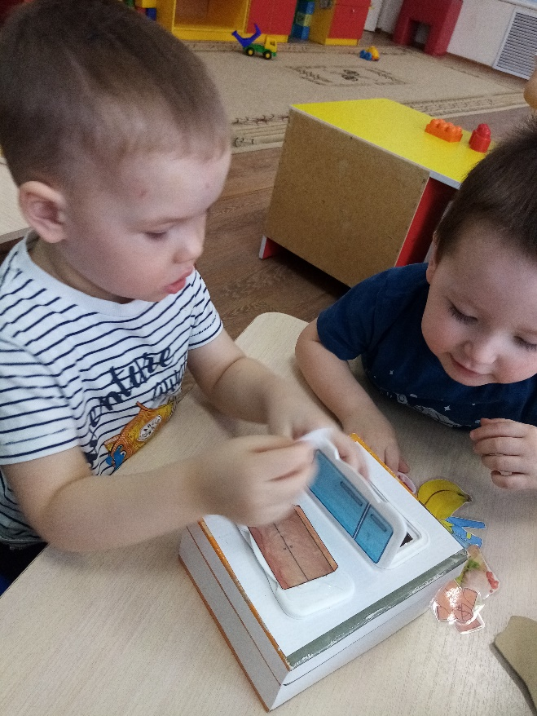
Дидактическая игра «Что в шкаф что в холодильник»
Цель: ознакомление с окружающим, развитие речи, памяти, внимательности.
Ход: предложите ребенку внимательно рассмотреть картинки и подумать, что он положит в холодильник, а что в шкаф.

Slide 6
Спасибо за внимание!

